Slide 1
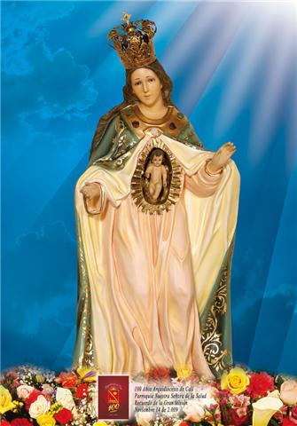

PARROQUIA
NUESTRA SEÑORA DE LA SALUD
MISA JUVENIL
Estad alegres y contentos, porque vuestra recompensa será grande en el cielo.

Slide 2
CANTO DE ENTRADA
YO TENGO UN GOZO
Yo tengo un gozo en mi alma, gozo en mi alma, gozo en mi alma y en mi ser, ¡Aleluya Gloria a Dios! Son como ríos de agua viva, ríos de agua viva, ríos de agua viva en mí ser.
Vamos cantando con todo su poder, vamos cantando con todo su poder, dad Gloria a Dios, dad Gloria a Él, vamos cantando con todo su poder.
Yo tengo un gozo…
Alza tus brazos y alaba a tu Señor, alza tus brazos y alaba a tu Señor, dad gloria a Dios, dad gloria a Dios, dad gloria a él, alza tus brazos y alaba a tu Señor.

Slide 3
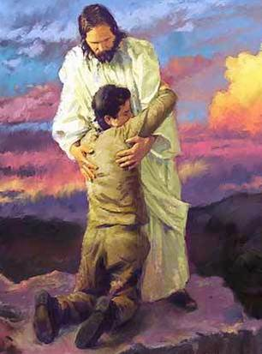
Por el pecado del mundo, padre ten piedad,
Por tanta desigualdad en la repartición del pan.
Y por nuestra indiferencia, padre ten piedad,
Ante el dolor de quien sufre, sin amor, techo, ni hogar.
Perdón Señor, de tu pueblo ten piedad,
Perdón Señor, enséñanos a perdonar.

Slide 4
Gloria a Dios en el cielo y en la tierra paz a los hombres que ama el Señor (Bis)
Por tu inmensa gloria te alabamos te bendecimos te adoramos, te glorificamos, te damos gracias Señor.
Señor Dios rey celestial.
Dios padre todo poderoso, Señor hijo único Jesucristo, Señor Dios cordero de Dios hijo del padre.
Tú que quitas el pecado del mundo, Ten piedad de nosotros.
Tú que quitas el pecado del mundo, Atiende nuestras suplicas.
Tú que estas sentado a la derecha del padre, Ten piedad de nosotros.
Porque solo tú eres santo, solo tu Señor, solo tu Altísimo Jesucristo con el espíritu santo, en la gloria de Dios Padre.

Slide 5
Lectura de la profecia de Sofonías (2,3; 3, 12-13)
Dejaré en medio de ti un pueblo pobre y humilde.

Slide 6
Al Salmo respondemos todos:
Dichoso los pobres en el espíritu, porque de ellos es el reino de los cielos.

Slide 7
Lectura De la primera Carta del apóstol san Pablo a los Corintios (1, 26-31)
Dios ha escogido lo débil de mundo.

Slide 8
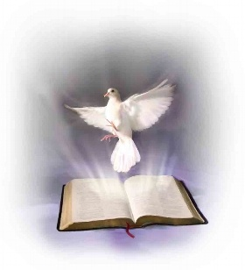
/Alelu, alelu, alelu, aleluya, Gloria al Señor/
Gloria al Señor, aleluya (BIS 3)
Gloria al Señor.
/Alelu, alelu, alelu, aleluya, Gloria al Señor/

Slide 9
Lectura del Santo Evangelio de nuestro Señor Jesucristo según san Mateo (5, 1 - 12a )
Dichosos los pobres en el espíritu.

Slide 10
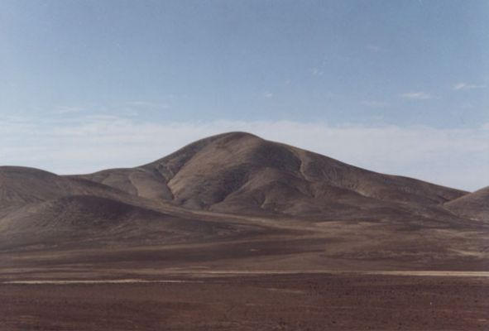
Lectura
Cuando Jesús vio a tanta gente, subió a una montaña y se sentó. Los discípulos se le acercaron y él comenzó a enseñarles.

Slide 11
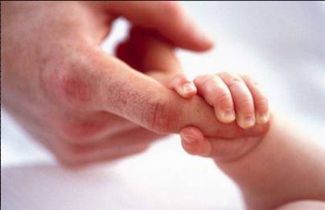
Dios bendice a los que confían totalmente en Él, pues ellos formarán parte de su reino.

Slide 12
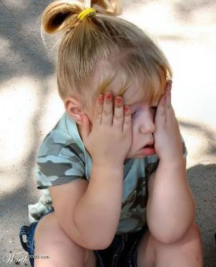
Dios bendice a los que sufren pues él los consolará

Slide 13
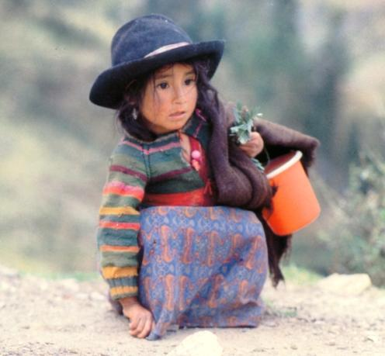
Dos bendice a los humildes porque ellos recibirán la tierra prometida.

Slide 14

Dios bendice a los que desean la justicia pues él les cumplirá su deseo.

Slide 15
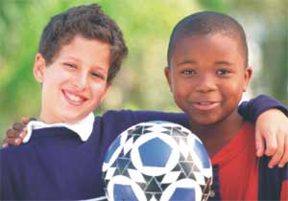
Dios bendice a los que son compasivos pues él será compasivo con ellos.

Slide 16
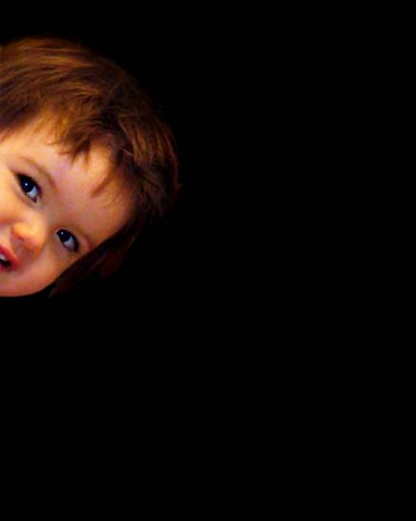
Dios bendice a los que tienen un corazón puro pues ellos verán a Dios

Slide 17

Dios bendice a los que trabajan para que haya paz en el mundo pues ellos serán llamados hijos de Dios

Slide 18
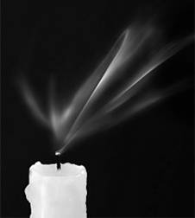
Dios bendice a los que son maltratados por practicar la justicia pues ellos forman parte de su reino

Slide 19
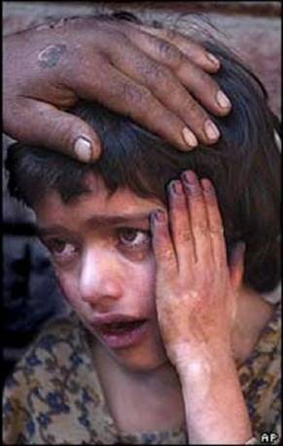
Dios los bendecirá a ustedes cuando, por causa mía, la gente los maltrate y diga mentiras contra ustedes. Alégrense. Pónganse contentos, porque van a recibir un gran premio en el cielo. Así maltrataron también a los profetas que vinieron antes que ustedes.

Slide 20
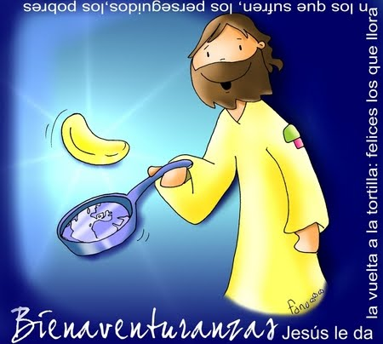

Slide 21
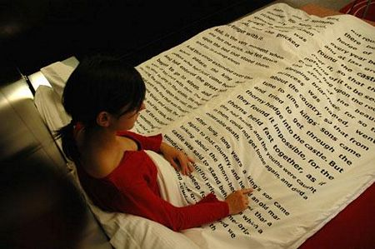

Slide 22


Slide 23
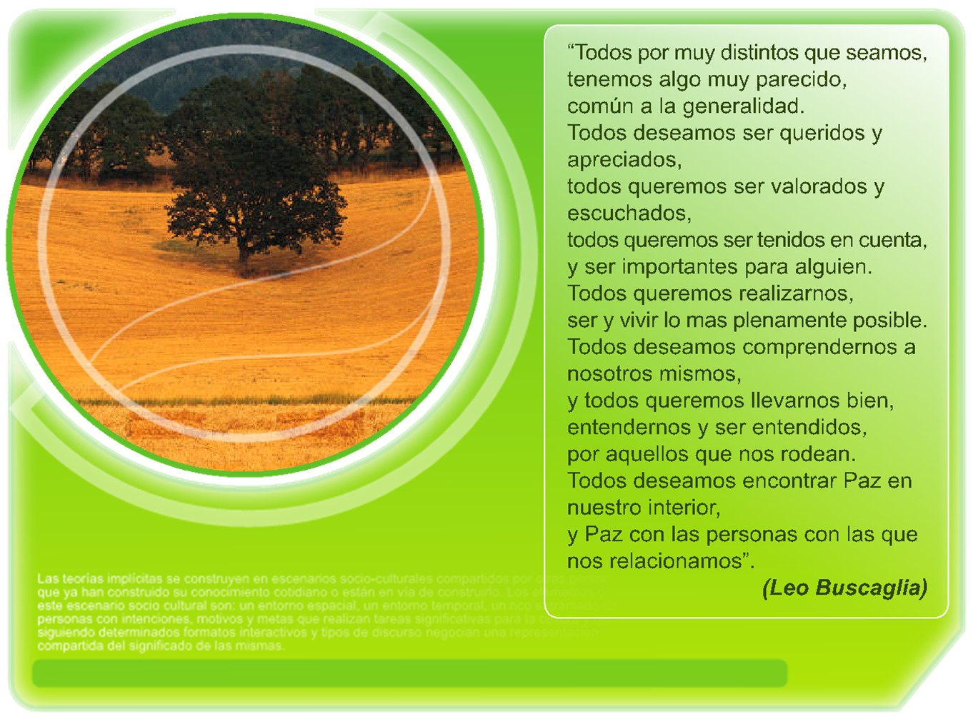
MI COMPROMISO EN LA SEMANA ES …

Slide 24
Esta es nuestra fe.
Esta es la fe de la Iglesia, que nos gloriamos de profesar en Cristo Jesús, nuestro Señor.

Slide 25
TODOS:
Por tu misericordia, escúchanos, Señor.

Slide 26
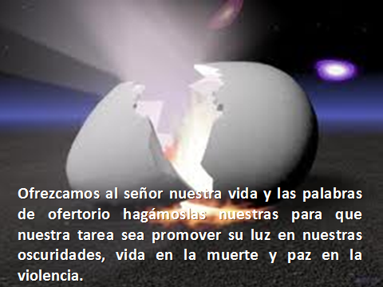

Slide 27
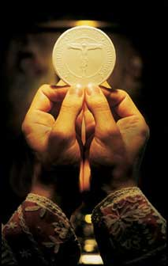
OFERTORIO
Pan transformado en el cuerpo de Cristo, vino transformado en la Sangre del Señor.
Eucaristía milagro de amor, Eucaristía presencia del Señor (Bis)
Cristo nos dice tomen y coman, esto es mi cuerpo que ha sido entregado.
Eucaristía milagro de amor, Eucaristía presencia del Señor (Bis)
Cristo en persona nos viene a liberar, de nuestro egoísmo y la división fatal.

Slide 28
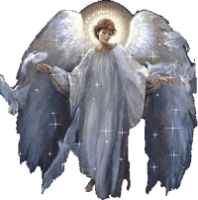
SANTO
Santo, Santo, Santo, Santo, Santo el Señor.
El cielo y la tierra están llenos de ti.
Hosanna, Hosanna, Hosanna los ángeles cantan.
Hosanna, Hosanna, Hosanna cantemos a Dios.
Bendito es Cristo que viene, en el nombre del señor.
Hosanna, Hosanna, Hosanna los ángeles cantan.
Hosanna, Hosanna, Hosanna cantemos a Dios.

Slide 29
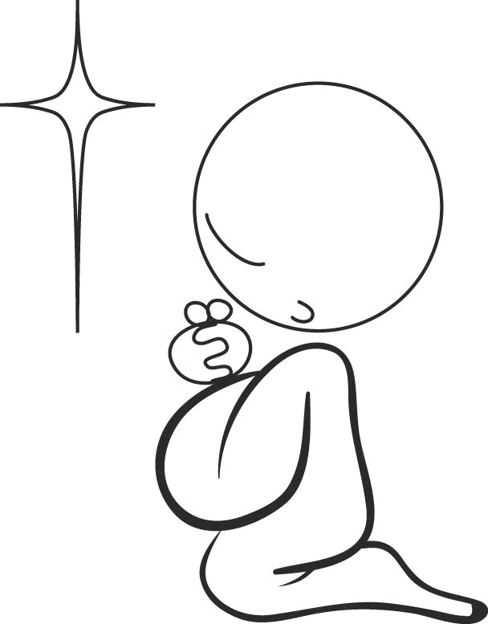
LLEGAMOS AL MOMENTO MÁS IMPORTANTE DE LA EUCARISTÍA
NOS PONEMOS DE RODILLAS

Slide 30
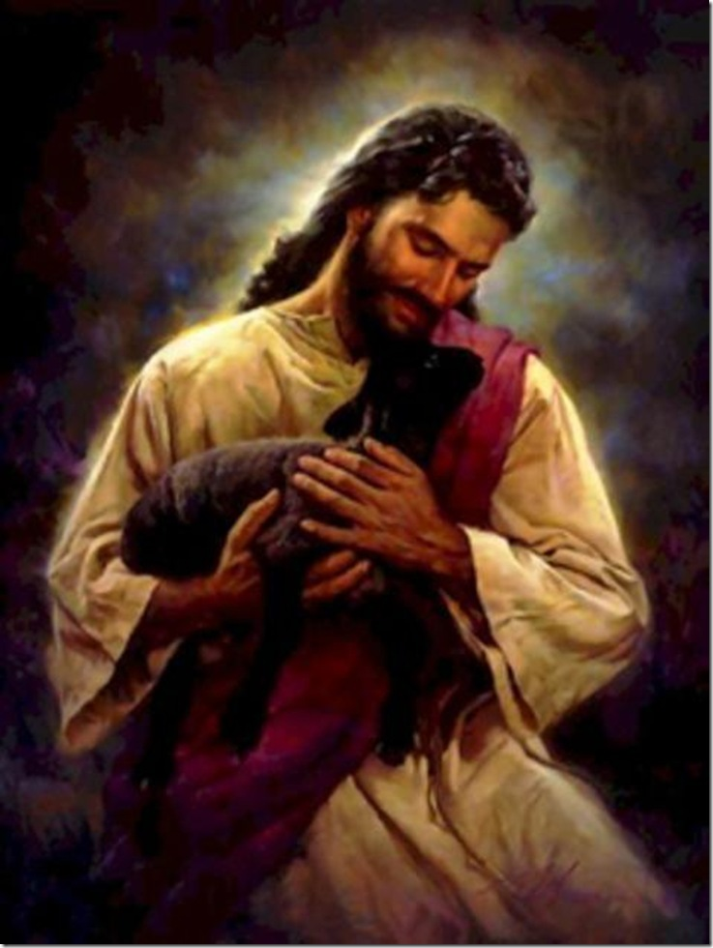
CORDERO
/Mi mano está llena de tus bendiciones/
/Y al hermano que toque, bendito será/
Mi mano está llena de tus bendiciones.
El perdona, el pecado del mundo (Bis 3)
El cordero de Dios, viene ya.
El concede la paz a los hombres (Bis 3)
El cordero de Dios, viene ya

Slide 31
CANTO DE COMUNIÓN
Señor me tienes ante tu presencia. Con manos vacías delante de ti, no tengo nada más que darte Señor, solamente mi corazón, solamente una sencilla oración. Me presento delante de ti, con todo lo que soy.
Señor me tienes ante tu presencia, con dulce voz a ti yo clamaré, escucha buen Señor mi oración, que te ofrezco. En ti me gozaré Señor Jesús, y a ti mi vida entera rendiré. Tu Gloria y tu poder me alegrarán, para siempre.

Slide 32
Oh Señor Jesús, úngeme y hazme dócil como tu quieras. Tómame y dame fuerzas para seguir tu camino (bis).
Oh Señor Jesús, unge mi vida hazme dócil a tu voz, como Tú quieras Señor. Toma mi vida, toma mi ser, y guíame por tu camino, por tus sendas de verdad. Señor me tienes ante tu presencia.
Oh Señor Jesús, úngeme y hazme dócil como tu quieras. Tómame y dame fuerzas para seguir tu camino (bis).

Slide 33
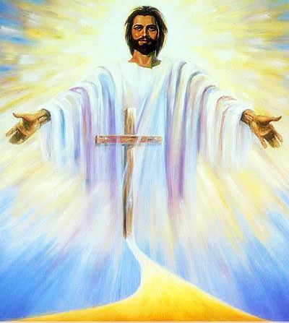
¡JOVEN!
ESTAS CONFUNDIDO Y NO SABES QUE HACER CON TU VIDA?
QUIERES CAMBIAR Y NO SABES COMO HACERLO?
GRUPO JUVENIL
ICTUS
TU MEJOR OPCION PARA ACERCARTE Y CONOCER DE DIOS, UN CAMBIO SEGURO CON CRISTO EN TU CORAZÓN.
¡DEJALO ENTRAR!
TE ESPERAMOS, TODOS LOS VIERNES A LAS 6 P.M.
PARROQUIA NUESTRA SEÑORA DE LA SALUD
CALLE 9 N. 85-21 B/ LAS VEGAS

Slide 34
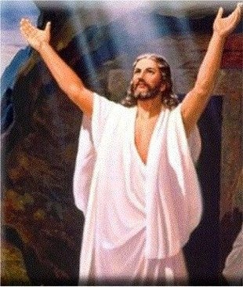
GRUPOS PARROQUIALES:
Alabanza: miércoles 7:30 p.m.
Grupo la gran misión: jueves 6:00 p.m.
Grupo juvenil: viernes 6:00 p.m.
Grupo Musical: viernes 7:00 p.m.
Inscripciones abiertas para primera comunión y confirmación, en el despacho parroquial de lunes a viernes de 2pm a 6pm
¡TE ESPERAMOS!

Slide 35
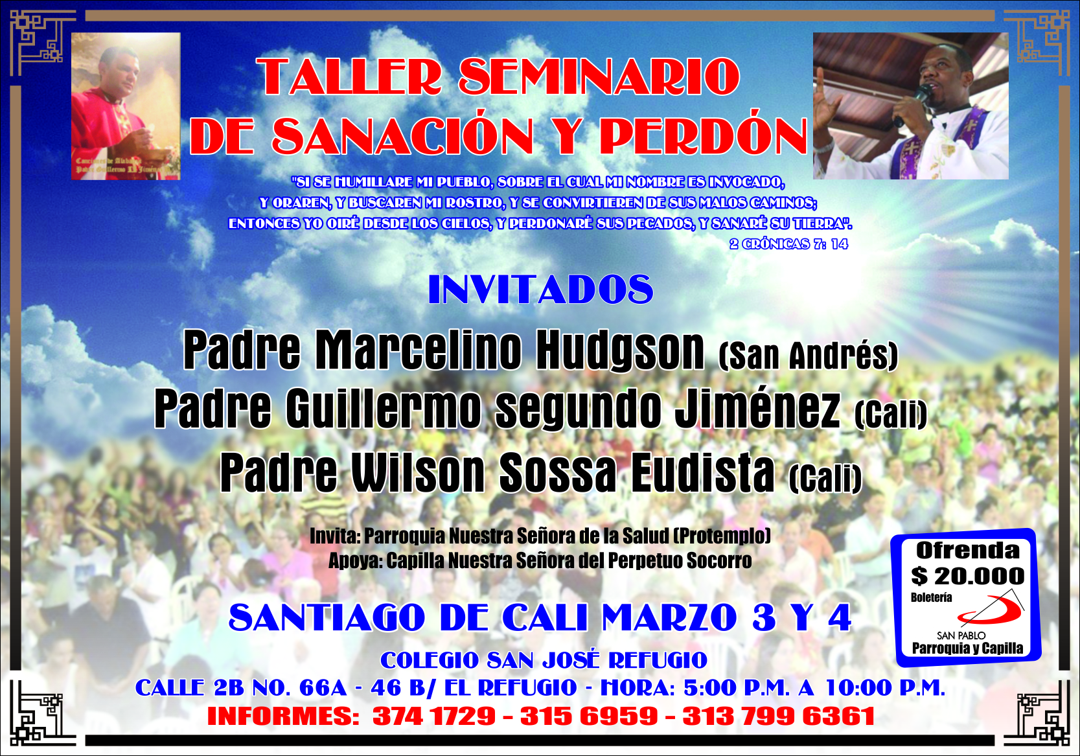
FIESTA PATRONAL DE
NUESTRA SEÑORA DE LA SALUD.
Del 2 al 10 de Febrero a las 4:30 p.m. NOVENA EN HONOR A NUESTRA SEÑORA DE LA SALUD.
5:00 p.m. SANTA EUCARISTIA
Sábado 5 de Febrero. EUCARISTIA CON MONS. FALLA
TRIDUO EUCARISTICO
        Febrero 8 por los niños abortados
        Febrero 9 por los presbíteros
        Febrero 10 por la comunidad
Febrero 11: CELEBRACION FIESTA
  10:00 a.m. Santa Eucaristía para los enfermos Pbro. Guillermo II Jiménez
  4:00 p.m. serenata a la Santísima Virgen
  5:00 p.m. Solemne Eucaristías.
  CONSAGRACIÓN DE LOS HOGARES A LA SANTISIMA VIRGEN

